Slide 1
الفصل السادس
الوراثة في البرمجة الشيئية Inheritance
مادة برمجة حاسب (2)
دكتور/ أسامة حسام الدين

Slide 2
المحتوى
مفهوم الوراثة
أشكال الوراثة
مبدأ الكبسلة في الفصائل encapsulation

Slide 3

مفهوم الوراثة في C++
في البداية, كلمة وراثة تعني تضمين محتوى فئة class في فئة آخرى.
في C++, الفئة يمكنها أن ترث من فئة أخرى حتى تحصل على الدوال و المتغيرات الموجودة فيها.
إذاً فكرة الوراثة بسيطة لكن فائدتها قوية جداً. فمثلاً إذا كنت تريد إنشاء فئة جديده و لاحظت أنه يوجد فئة جاهزة تحتوي على أكواد قد تفيدك، يمكنك استغلالها بدل كتابتها من الصفر, أي يمكنك جعل الفئة التي قمت بتعريفها ترث هذا الفصيل, و بعدها يمكنك إستخدام جميع المتغيرات و الدوال التي ورثتها الفئة الجديدة من الفئة الجاهزة.
https://harmash.com/cplusplus/cplusplus-inheritance/

Slide 4
كيفية جعل الفئة ترث من فئة أخرى؟
لجعل الفصيل يرث من فصيل آخر نتبع الأسلوب التالي.
class derived-class-name : access base-class-name
{
body of class
};
derived-class يقصد بها إسم الفصيل الإبن.
base-class يقصد بها إسم الفصيل الأب.
access-specifier يقصد بها تحديد كيف يمكن الوصول للأشياء التي تم تضمينها من الفصيل الأب في الفصيل الإبن.
مكان الكلمة access-specifier يمكنك وضع public أو private أو protected أو عدم وضع أي كلمة منهم و عندها سيتم إعتبار أنك وضعت الكلمة private.

Slide 5
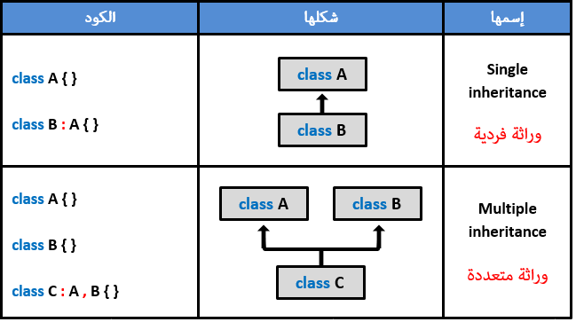
أشكال الوراثة في C++
وراثة فردية: يمكن للفئة B ان ترث صفات الفئة الأب A، يمكن ايضا امتداد ذلك لترث C الحفيدة صفات كلا من الاب والابن.
وراثة متعددة، وهي ان يرث الابن C صفات ابوية A و B يمكن أيضا تعدد الآباء !!

Slide 6
محددات الوصول في C++
عندما تجعل الفصيل يرث من فصيل آخر يمكنك استخدام إحدى كلمات الوصول (Access Specifier ) لتحدد كيف يمكن الوصول للأشياء التي ورثها الفصيل الإبن من الفصيل الأب.
الكلمة عام public تستخدم لتحديد أن الأشياء التي سيرثها الفصيل الإبن من الفصيل الأب سيكون الوصول لها ممكناً من أي مكان. هنا أي شيء يرثه الفصيل B من الفصيل A سيتم إعتبار كأنه تم تعريفه public في الفصيل B.
الكلمة خاص private تستخدم لتحديد أن الأشياء التي سيرثها الفصيل الإبن من الفصيل الأب يمكن الوصول لها من نفس الفصيل فقط. أي شيء يرثه الفصيل B من الفصيل A سيتم إعتبار كأنه تم تعريفه private في الفصيل B.
الكلمة محمي protected تستخدم لتحديد أن الأشياء التي سيرثها الفصيل الإبن من الفصيل الأب يمكن الوصول لها من نفس افصيل و من أي فصيل آخر يرثها. أي شيء يرثه الفصيل B من الفصيل A سيتم إعتبار كأنه تم تعريفه protected في الفصيل B.

Slide 7

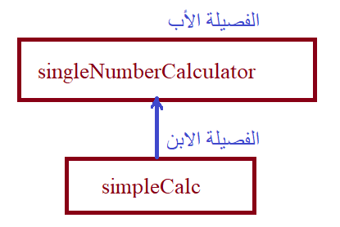
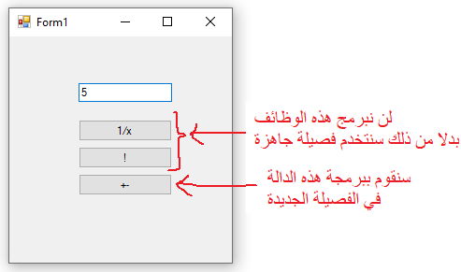
الوارثة: دوال موروثة للآلة الحاسبة
الهدف هو أن يقوم المهندس عمرو عمل فصيلة جديدة اسمها simpleCalc لحساب
مقلوب الرقم
مضروب الرقم
عكس إشارة الرقم
ولكن المهندس عمرو يريد ان يستفيد من خاصية الوراثة الموجودة في سي ++ بأن يقوم بوراثة الوظائف 1، 2 من الفصيلة singleNumberCalculator التي قام ببرمجتها مسبقا المهندس أحمد.

Slide 8
الوارثة: دوال موروثة للآلة الحاسبة
class singleNumberCalculator
{
private:
int number;
public:
singleNumberCalculator();
float get_reciprocal();
int factorial();
int getNumber(void);
void setNumber(int);
};
افترض أن المهندس أحمد قام بعمل فصيلة لحساب مقلوب الرقم ومضروب الرقم واسم الفصيلة هو singleNumberCalculator
وقد قام المهندس أحمد بفصل الفصيلة إلى جزئين في ملفين مختلفين ، واحد في ملف .h وواحد في ملف .cpp
هنا ملف .h

Slide 9
الوارثة: دوال موروثة للآلة الحاسبة
#include "singleNumberCalculator.h"
float singleNumberCalculator::get_reciprocal()
{
if (this->number != 0)
return 1.0 / number;
else
return 0;
}
int singleNumberCalculator::factorial()
{
if (number == 0) return 1;
int prod = 1;
for (int i = number; i > 0; i--)
{
prod *= i;
}
return prod;
}
singleNumberCalculator::singleNumberCalculator()
{
this->number = 1;
}
void singleNumberCalculator::setNumber(int n)
{
this->number = n;
}
int singleNumberCalculator::getNumber()
{
return this->number;
}
وهنا ملف .cpp
نقوم بعمل مشروع جديد
ثم نستورد ملفات الفصيلة إلى مشروعنا الجديد للاستفادة من خاصية الوراثة.
لذلك نقوم (من خلال الويندوز) بعمل نسخ ولصق لملفات .h و .cpp للفصيلة singleNumberCalculator من ملفات مشروع المهندس احمد إلى ملفات مشروع المهندس عمرو.

Slide 10
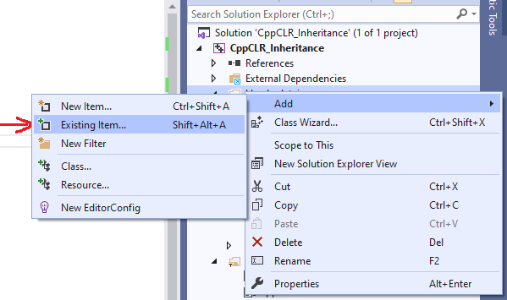
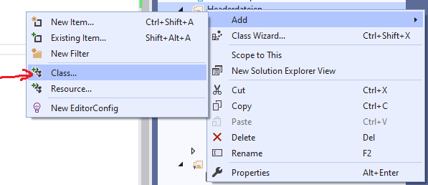
الوارثة: دوال موروثة للآلة الحاسبة
بعدها نقوم بإضافة الملفين .h و .cpp إلى ملفات المشروع الجديد من أضافة –عنصر موجود. كما بالشكل.
لاحظ عند الإضافة نختار الملفات .h و.cpp الموجودة في مجلد المشروع الجديد.
نقوم بإضافة فصيلة باسم simpleCalc كما بالشكل.

Slide 11
الوارثة: دوال موروثة للآلة الحاسبة
لاحظ استخدام include لتضمين الملف الموجود به الفصيلة إلى برنامجنا.
ثم استخدام المعامل : للوراثة
لاحظ أيضا أن دوال البناء لا يتم توريثها.
تم أضافة دالة جديدة لتغيير إشارة الرقم
لاحظ استخدام المعامل this الذي يشير إلى الكائن الحالي، والذي يحتوى على الدالة getNumber الموروثة من الفصيلة الأب
استخدمنا كلمة public عند التوريث
// هذا هو ملف simpleCalc.h
#include "singleNumberCalculator.h"
class simpleCalc:public singleNumberCalculator
{
public:
simpleCalc();
int changeSign(void);
};
// هذا هو ملف simpleCalc.cpp
#include "simpleCalc.h"
simpleCalc::simpleCalc()
{
}
int simpleCalc::changeSign()
{
return (-1 * this->getNumber());
}

Slide 12
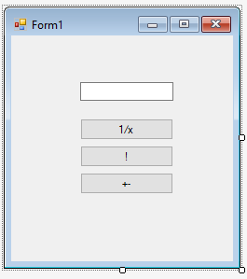
الوارثة: دوال موروثة للآلة الحاسبة
في الملف Form1.h نقوم بتضمين الملف simpleCalc.h كما يلي
#include "simpleCalc.h"
ثم نقوم بإنشاء كائن جديد باسم sCalc من الفصيلة simpleCalc كما يلي
simpleCalc sCalc = simpleCalc();
يتم وضع هذا السطر داخل اسم الفراغ namespace الخاص بالمشروع.
الآن نقوم بتعديل تصميم النموذج ليكون كما بالشكل

Slide 13
الوارثة: دوال موروثة للآلة الحاسبة
نضيف مربع نص باسم txtNumber
نضيف زر باسم btnRec ونصه 1/x
نضيف زر باسم btnFac ونصه !
نضيف زر باسم btnSign ونصه +-
بالنقر المزدوج على الزر 1/x نفتح محرر الأكواد نكتب به السطور التالية
if (txtNumber->Text->Length > 0)
{
sCalc.setNumber(int::Parse(txtNumber->Text));
txtNumber->Text = sCalc.get_reciprocal().ToString();
}

Slide 14
الوارثة: دوال موروثة للآلة الحاسبة
نفتح حدث النقر لزر المضروب ونكتب به السطور التالية
if (txtNumber->Text->Length > 0)
{
sCalc.setNumber(int::Parse(txtNumber->Text));
txtNumber->Text = sCalc.factorial().ToString();
}
نفتح حدث النقر لزر تغيير إشارة الرقم ونكتب السطور
if (txtNumber->Text->Length > 0)
{
sCalc.setNumber(int::Parse(txtNumber->Text));
txtNumber->Text = sCalc.changeSign().ToString();
}
لاحظ استخدام الدالة setNumber والدالة factorial والدالة get_reciprocal وهي دوال لم يتم برمجتها في الفصيلة الجديدة بل تم وراثة تلك الدوال من الفصيلة الأب.

Slide 15

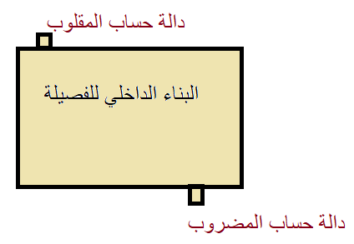
مبدأ الكبسلة في الفصائل encapsulation
نحن نواجه مبدأ الكبسلة في حياتنا اليومية، على سبيل المثال نقود السيارة ككبسولة مغلقة، لا نعرف ما يحدث من ميكانيكا وكهرباء بداخلها
فقط نحتاج ان نتعلم كيف نشغل المقود ودواسة الفرامل ودواسة البنزين، هذا كل شيء
التفاصيل الفنية مخفية، لا يهمنا ان نعرف كل التفاصيل لكي نستخدم شيئا ما
البناء الداخلي للفصيلة لا يهم، المهم اننا نستطيع ان نستفيد من الدوال.

Slide 16
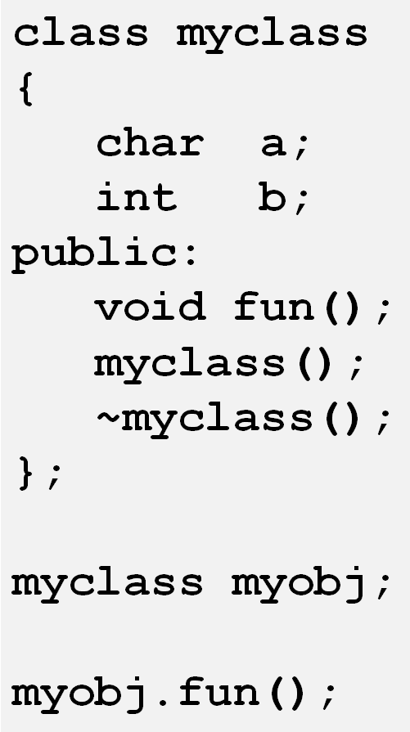
مبدأ الكبسلة في الفصائل encapsulation
يكون في الفصيلة جزء خاص private لا يستعمله إلا مبرمج هذه الفصيلة. ولكن من يستخدمها او يرثها لا يهمه كيف تم استخدام هذه الأجزاء الخاصة.
في المثال المقابل قمنا باستخدام الفصيلة myclass واستخدمنا الدالة العضو fun() لأن المبرمج جعلها عامة public استخدمناها واستفدنا منها ولم نر حتى كيف تم بناءها.
لا نستطيع ان نصل إلى المتغيرات الخاصة مثل a, b لأن مبرمج الفصيلة لا يريدنا ان نهتم بتلك التفاصيل.

Slide 17

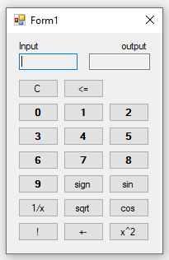
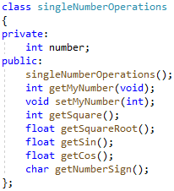
تمرين
قم بعمل آلة حاسبة لرقم وحيد، مع إضافة ازرار كتابة الأرقام.
يوجد صندوقي نص. الأول للمدخلات والثاني للمخرجات.
عند النقر على لوحة الأرقام يتم كتابة رقم في صندوق نص الادخال input
وعند النقر على أي مفتاح آخر مثل sign يعطي المخرجات في صندوق الإخراج output
استخدم الفصيلة المرفقة دون الدخول في التفاصيل. ستجد ملفي .h و .cpp مع المشاريع

Slide 18
Thank You

